Slide 1
BÁO CÁO Đồ ÁN MÔN HọC 1

Slide 2
Mục lục
Giới thiệu
Thu thập thông tin
  Event viewer
  IDS
  Web server
Xử lí thông tin: kết hợp cảnh báo
Đặc tả cuộc tấn công
Ontology
Kiến trúc hệ thống
  Dự đóan hành động attacker
  Đánh giá mức độ bảo mật

Slide 3
Phần I: Giới thiệu
Yêu cầu bài toán
Yêu cầu lời giải
Các bài toán con

Slide 4
Bài toán
Phát hiện tấn công
  Quản lí user
Hiển thị tấn công
Dự đoán tấn công (plan prediction)
Ngăn chặn tấn công
Notes:
Yêu cầu của bài toán đòi hỏi phải giải quyết được các vấn đề trên. Trước hết là phát hiện tấn công.

Slide 5
Yêu cầu lời giải
Có thể phát hiện được lổ hổng bảo mật
Có thể hiển thị được
Có thể dự đoán được hành động tiếp theo
Có khả năng mở rộng

Slide 6
Các bài toán con
Thu thập thông tin
Xử lí các thông tin thu thập được
Phát hiện hành động tiếp theo
Đánh giá mức độ nguy hiểm của hành động user
Cách chuyên gia mô tả 1 cuộc tấn công
Notes:
Việc xử lí cảnh báo nhằm giảm thiểu các thông tin cần xử lí cho các giai đoạn sau. Thông thường, người ta kết hợp các cảnh báo (alert) lại với nhau để tao nên các hyper-alert. Các phương pháp tạo hyper-alert được trình bày ở phần sau.
Việc hiện thị cuộc tấn công chỉ có ý nghĩa khi dự đoán được hành động tiếp theo của attacker. Đây là 1 bài toán thuộc lĩnh vực phát hiện kế hoạch( plan recognition).
Có nhiều cách để dự đoán hành động của attacker như dựa vào thông tin quá khứ, dựa vào pattern… Phương pháp phát hiện kế hoạch để giải quyết bài toán này sẽ được trình bày ở phần sau.
Ngoài ra, thông tin mà người quản trị cần phải biết là mức độ nguy hiểm của hành động user để kịp thời ngăn chặn. Mức độ nguy hiểm này có thể xác định từ thực tế hoặc quá khứ (do chuyên gia xác định) cũng như mức độ giống nhau giữa hành động của user và tình trạng của hệ thống.
Ví dụ: hệ thống không bị lỗi XSS nhưng attacker vẫn tấn công vào lỗi XSS.

Slide 7
Các ứng dụng trực quan hoá bảo mật [24]
Packet Trace Visualization
  Rumint
  Tnv
Network Flow Visualization
  NVisionIP
  FlowTag
Alert Visualization
  VisAlert
Notes:
Các hạ tầng mạng máy tính của các tổ chức chứa một lượng thông tin khổng lồ đối với các người quản trị hệ thống cũng như các kĩ sư về bảo mật. Các hệ thống này đều có chứa log để lưu trữ các thông tin xảy ra trên hệ thống, tuy nhiên các hệ thống thường rất lớn và các thông tin cũng thay đổi liên tục, vì thế việc lấy được các kiến thức cần thiết trong biển thông tin đó là rất khó khăn. Vì thế các nghiên cứu về trực quan các thông tin đã được tiến hành nhằm hỗ trợ người quản trị hệ thống.
Đã có rất nhiều ứng dụng trực quan hoá, với rất nhiều những kĩ thuật khác nhau được phát triển. Các kĩ thuật này có thể được phần thành 3 loại dựa trên nguồn lấy thông tin của ứng dụng:
Trực quan hoá dựa trên các packet
Trực quan hoá dựa trên các dòng trong mạng
Trực quan hoá dựa trên các cảnh báo

Slide 8
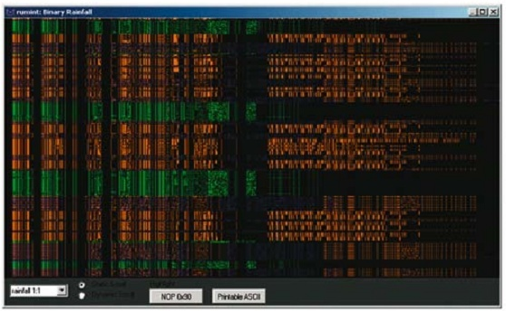
Rumint [24]
Notes:
Có 2 loại biểu diễn chính:
Binary rainfall visualization: Mỗi hàng biểu diễn một packet và mỗi cột trong hàng biểu diễn một bit trong packet đó.
Byte frequency visualization: mỗi hàng biểu diễn giá trị của một trong 256 byte và mỗi cột trong hàng biểu diễn tần số của byte đó trong packet.

Slide 9
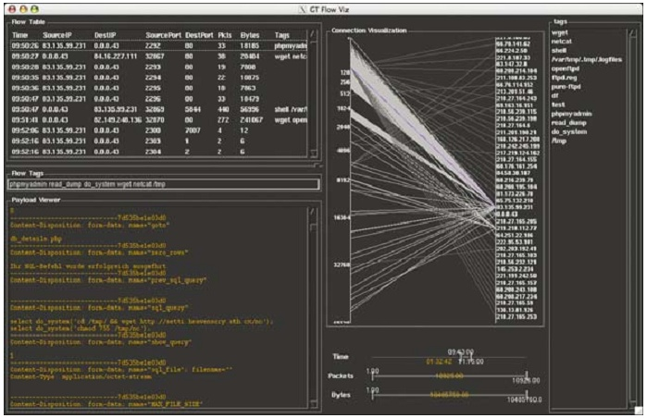
FlowTag [24]
Notes:
FlowTag là hệ thống để trực quan các dòng thông tin trong mạng, thêm vào các dữ liệu cần thiết để hỗ trợ việc phân tích hệ thống mạng.
Nó biểu diễn dòng thông tin kết nối trên 2 trục song song mỗi trục thể hiện port và Ip address và được liên kết với nhau bằng các đường nối; màu sắc dùng để biểu diễn các trạng thái được lựa chọn.

Slide 10
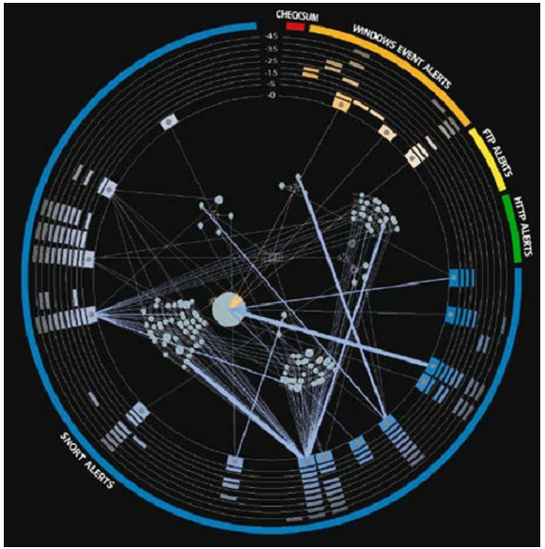
VisAlert [24]
Notes:
VisAlert là một kĩ thuật trực quan hoá phức tạp, nó kết hợp rất nhiều nguồn dữ liệu với nhau như cảnh báo của IDS, log file của hệ thống. Sự kết hợp được dựa trên các thuộc tính What, When, Where của dữ liệu.
VisAlert kết hợp các cảnh báo của các intrusion detection, để biểu diễn cảnh báo trên vòng tròn bên ngoài và lược đồ topology của mạng ở bên trong.

Slide 11
Phần II: Thu thập thông tin
Event viewer
IDS
Web server

Slide 12
Phần II.1 : Event viewer
Định nghĩa event?
Các loại event log
Cấu trúc event
Truy vấn
Mục đích sử dụng của Truy vấn
Notes:
Quản lí các hành động của user trên hệ điều hành, hệ điều hành được chọn là Windows Server 2008.
Windows Server 2008 có một công cụ ghi lại các hoạt động của người dùng trên máy tính là Event Viewer.
Các hoạt động của người dùng là các event, được phân chia thành nhiều loại và có thể được query để phù hợp với yêu cầu xác định.

Slide 13
Định nghĩa event?
Một event là một sự kiện xảy ra trong một chương trình mà có tác động với các người dùng khác hoặc với các chương trình khác.
Notes:
Một event là một sự kiện xảy ra mà có tác động với các người dùng khác hoặc với các chương trình khác.
Các sự kiện đó có thể là việc chương trình bị crash do lỗi, người dùng xóa 1 file, người dùng log in vào hệ thống…

Slide 14
Các loại event log
Windows Logs
Application and Services Logs
Notes:
Có 2 loại event log chính như trên, nhưng ở đây sẽ tập trung vào Windows Logs vì loại log đó chứa những thông tin cần thiết và quan trọng của hành động của user.

Slide 15
Các loại event log
Windows Logs: gồm 4 loại
  Application Log: ghi lại bởi các ứng dụng
  Security Log:
    Hành động log on, log off
    Truy cập dữ liệu: tạo, xóa file…
  Setup Log: ghi lại thông tin của quá trình set up ứng dụng
  System Log:
    Ghi lại bởi các thành phần của hệ điều hành
    Vd: một driver bị hỏng
Notes:
Trong 4 loại log ở trên thì Security Log chính là quan trọng nhất, nó ghi lại toàn bộ các thiết lập audit, quan trọng nhất là việc log in vào hệ thống và truy cập dữ liệu.

Slide 16
Các loại event log
Application and Services Logs: lưu các event từ 1 chương trình nhất định hơn là các event có tác động rộng tới toàn hệ thống.
Gồm 4 loại:
  Admin
  Operational
  Analytic
  Debug
Notes:
Loại log này thường được các chuyên gia sử dụng để đánh giá hệ thống, debug hay sửa lỗi hệ thống.

Slide 17
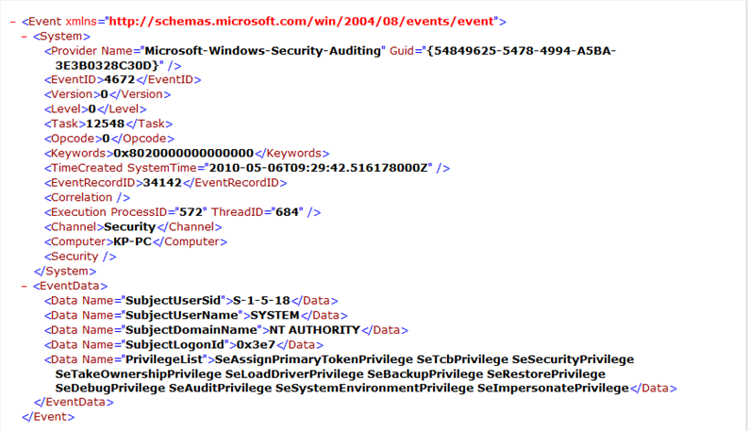
Cấu trúc event
Notes:
Đây là một ví dụ về 1 event audit. Event được xây dựng dựa trên cấu trúc XML.

Slide 18
Cấu trúc event
2 phần
  System part: thông tin cơ bản
  EventData: chứa thông tin cụ thể
Notes:
Cấu trúc của 1 event bao gồm 2 phần System part và Event data.
System part chứa những thông tin tổng quát của 1 event, tất cả event đều có những thông tin này, như Provider Name, EventID, Version, Level, Computer…
EventData chứa những thông tin cụ thể riêng biệt của từng event.

Slide 19
Cấu trúc event
EventID, Version
  Một loại event được xác định duy nhất bởi 1 cặp EventID và Version
Level
  Mức độ nguy hiểm của event
  1 (Critical), 2 (Error), 3 (Warning), 4 (Info), 5 (Verbose)
Notes:
Đây là một số các thông tin của phần System của 1 event. EventID và Version kết hợp lại là 1 unique key cho 1 loại event.
Vd như event log on thành công vào hệ thống có EventID là 4624, Version 0.
Level là mức độ nghiêm trọng của event. Thông thường có 5 mức độ, tuy nhiên event provider cũng có thể định nghĩa mức độ nguy hiểm của event.

Slide 20
Cấu trúc event
Task
  Xác định hành động cụ thể của event
  Vd:đăng nhập, in, tắt 1 service hay process…
TimeCreated
Provider
Computer
Notes:
Các thông tin còn lại như task là 1 chức năng cụ thể của chương trình tạo ra event đó.
TimeCreated là thời điểm event được log.
Provider là chương trình hay thành phần của hệ điều hành tạo ra event.
Computer là máy tính tạo ra event.

Slide 21
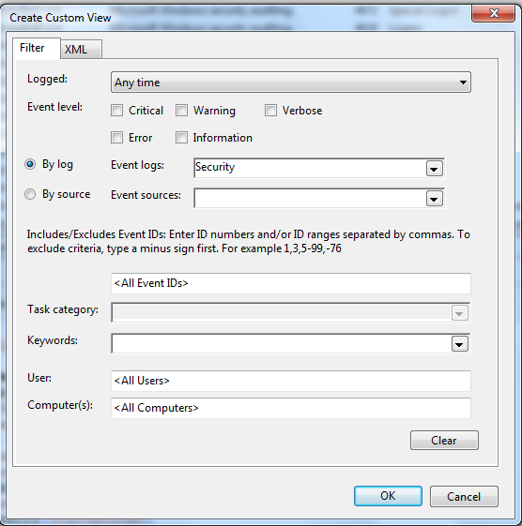
Truy vấn
Xpath expression
Giao diện đơn giản để thực hiện truy vấn
Notes:
Số lượng event được log lại là rất lớn nên cần phải lọc ra những event cần thiết.
Event được cấu trúc bằng XML nên việc lọc ra dễ dàng hơn bằng cách dùng Xpath expression để query ra các event cần thiết.
Ngoài cách dùng Xpath expression, Event Viewer còn cung cấp 1 UI dùng để query các event như trên.và thông tin được điền trong UI này sẽ được dịch ra câu lệnh Xpath trong tab XML.

Slide 22
Mục đích sử dụng truy vấn
Gắn 1 hành động vào 1 truy vấn dùng Windows Task Scheduler
Chuyển thông tin event đến một hệ thống khác có nhiệm vụ thu thập event
Notes:
Việc query này có tác dụng quan trọng trong việc quản lí user. Có 2 cách sử dụng chủ yếu:
gắn với 1 query một hành động bằng cách sử dụng Windows Task Scheduler. Tuy nhiên cách này khá hạn chế vì chỉ có 3 lựa chọn là hiện lên 1 thông báo, gửi mail cho một người hay gọi thực thi một chương trình.
Cách còn lại quan trọng hơn là có thể chuyển các thông tin của event đến một máy tính khác. Tạo ra 1 subscription ở máy tính nhận thông tin event để nhận các event. Việc tạo subscription sử dụng WS-Management protocol và việc di chuyển event sử dụng WS-Eventing protocol.

Slide 23
Phần II.2: Thu thập thông tin từ IDPS
  IDPS
  Snort

Slide 24
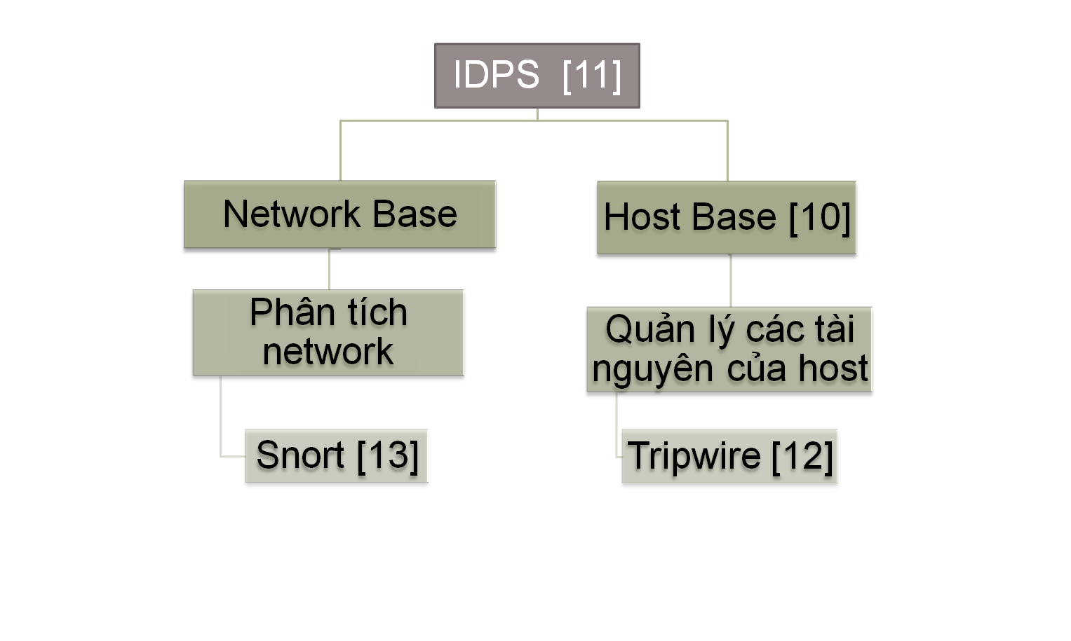
Phương pháp :
  Signature database
  Anomaly base : suy luận từ những hoạt động bình thường .
  Stateful protocol : quan sát từng bước hoạt động của user .
Notes:
Có 2 loại IDPS :
Network Base : quan sát và phân tích traffic của network để nhận dạng những hoạt động khả nghi (ví dụ : snort )
Host Base : quản lý và phân tích các thông tin , trạng thái của host để phát hiện tấn công. (ví dụ : tripwire) .
Các phương pháp được dùng trong IDPS :
-Signature database : dựa vào đặc điểm của các lỗi , các hoạt động tấn công để xây dựng 1 tập hợp những dấu hiệu , quá trình phát hiện lỗi bằng cách so sánh các sự kiện với các dấu hiệu này .
-Anomaly base :so sánh những hoạt động của attacker, phần mềm sẽ có một cơ sở dữ liệu để lưu những hoạt động bình thường, khi hoạt động của user không nằm trong những hoạt động cho phép thì hệ thống sẽ cho đây là hoạt động tấn công
-Stateful protocol : khả năng nhận biết được từng trạng thái hoạt động của user. Ví dụ nó sẽ kiểm tra những lệnh riêng lẻ của từng user , như chiều dài của password hay username, nếu vượt quá giới hạn cho phép thì có thể nghi ngờ đây là hoạt động tấn công.

Slide 25
Network Base IDPS
Công dụng :
  phân tích , quan sát traffic của network để nhận diện những hoạt động nguy hiểm .
Chế độ hoạt động :
  Inline : giám sát trực tiếp dòng traffic đi qua
  Passive : quan sát một bản copy của network .
Notes:
-Inline : một inline sensor được dùng ,có thể giám sát được traffic của network đi qua nó, tương tự như traffic đi qua firewall. Mục đích chủ yếu của inline IDPS sensor là có thể giúp IDPS ngăn chặn tấn công bằng cách chặn network traffic .
-Passive :passive sensor được dùng để quan sát một bản copy của network traffic , không có traffic thật sự nào qua nó.
Hầu hết kỹ thuật để sensor ngăn chặn tấn công đòi hỏi sensor đó phải được sử dụng trong chế độ inline. Bởi vì chế độ passive quan sát một bản copy của traffic, nên không đảm bảo được sensor có thể chặn traffic được hay không nếu traffic này chứa hoạt động gây lỗi .
Khả năng phát hiện tấn công:
Nhận dạng được các hoạt động thu thập thông tin server của attacker (reconnaissance ) như scan port hay SYN floods hoặc phân mảnh packet ..
Những ứng dụng tấn công (vd: tunneled protocol , backdoor…). Chúng được phát hiện dựa trên việc phân tích stateful protocol vì phương pháp này có thể xác định 1 hoạt động trong 1 kết nối có phải là một ứng dụng hợp lệ không , hoặc dựa vào phương pháp anomaly-based để nhận dạng những thay đổi trong dòng network

Slide 26
Host Base IDPS
Công dụng :
  quan sát các đặc điểm ,các sự kiện của 1 host mà có khả năng gây nguy hiểm cho host này.
Ưu điểm :
  Nhanh chóng cảnh báo khi có tấn công .
Notes:
Các thông tin của host có thể thu được :
các file system log, các running process , các thao tác truy cập và chỉnh sửa file và những thay đổi của cấu hình hệ thống ,ứng dụng .
Khi sử dụng HB IDPS chúng ta có thể nhận dạng được các kiểu tấn công mới , bởi vì mục đích của attacker là muốn chiếm được quyền kiểm soát server hay gây ra lỗi cho server , mún làm được điều này thì attacker phải thay đổi một số file ( như là file chứa username hay password ) hoặc chèn một số đoạn mã để thực thi trên shell, HB IDPS sẽ định kỳ quan sát một số thành phần quan trọng của server, khi có thay đổi thì nó có thể nhanh chóng cảnh báo cho admin hay khóa cách hành động gây hại này .

Slide 27
Snort [15]
Snort là một Network-based IDPS . Phương thức chủ yếu của snort để lấy thông tin là tiến hành bắt gói.
Các chế độ hoạt động :
  Sniffer : bắt và tiến hành hiển thị các gói tin .
  Network IDS : phân tích dòng traffic , so trùng các rule.
  Packet logger : log thông tin của packet vào file
Notes:
Chức năng chính của snort là ngăn chặn ,phòng chống tấn công snort còn có tính năng : packet sniffing , packet logging.
Snort được dùng rất rộng rãi do khả năng phát hiện và phòng chống tấn công khá tốt. Snort hoạt động dựa trên cách so trùng nội dung của những gói tin với những rule đã được viết sẵn và snort có thể được cài trên rất nhiều OS khác nhau (Linux , solaris,window…).
Những rule của snort được viết dựa trên những signature của lỗ hỏng bảo mật , nên snort cũng được xếp vào loại là signature-based IDPS.

Slide 28
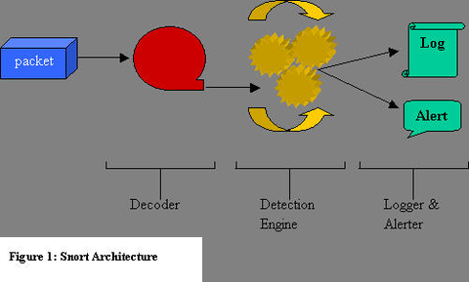
Kiến trúc của Snort[16]
& Preprocessor
Notes:
Packet decoder:
Nhiệm vụ chính của packet decoder là nhận packet từ internet và xử lý chúng để chuẩn bị cho preprocessor xử lý .
Packet decoder được tổ chức thành nhiều lớp trong tầng data-link và TCP/IP protocol. Mỗi lớp con trong decoder sắp xếp dữ liệu của packet theo trật tự trên dòng dữ liệu của network. Những lớp con của decoder được gọi qua những protocol stack, từ tầng data link lên tầng transport và kết thúc ở tầng application. Tốc độ là vấn đề quan trọng ở đây, đa số chức năng của decoder gồm có những tập pointer trỏ đến dữ liệu của packet để chuẩn bị cho việc phân tích ở phần detection engine.
Preprocessor :
Preprocessor là một bộ phận sắp xếp hoặc chỉnh sửa dữ liệu của packet trước để sau đó detection engine thực hiện những thao tác để tìm packet nào bị nghi ngờ là xâm phạm. Các preprocessor còn thực hiện việc phát hiện tấn công bằng cách tìm kiếm những phần không bình thường trong packet header và từ đó phát sinh cảnh báo. Preprocessor rất quan trọng cho bất kỳ hệ thống IDPS nào để chuẩn bị dữ liệu của packet để việc phân tích dựa vào các rule trong detection engine được dễ dàng, bởi vì rất khó để IDPS so trùng được chính xác nếu dữ liệu không được sắp xếp.
Preprocessor cũng được dùng cho phân mảnh packet. Khi một lượng lớn dữ liệu được vận chuyển ở host, packet thường bị phân mảnh. Trong IDPS , trước khi mún áp dụng bất kỳ rule nào hoặc cố gắng tìm signature nào đó, nó phải kết hợp những packet lại. Do đó hacker cũng thường dùng cách phân mảnh packet để che giấu và đánh lừa IDPS.
Preprocessor trong snort có thể defragment packet, giải mã HTTP URI, kết hợp những dòng TCP stream … Những chức năng này rất quan trọng trong IDPS.

Slide 29
Detection Engine
Các rule được viết từ các “signature”
So trùng nội dung của packet với các rule
Các hoạt động có thể phát hiện
  stealth scans, OS fingerprinting, invalid ICMP codes …
Rule của hệ thống rất linh hoạt , có thể tạo các rule mới rất đơn giản .
Notes:
Detection engine là phần quan trọng nhất của Snort. Nó chịu trách nhiệm phát hiện bất kỳ hành động xâm hại nào có trong packet Các rule được đọc vào dữ liệu bên trong hoặc trong một chuỗi để tiến hành so trùng các packet. Nếu một nội dung của packet trùng với một rule nào đó, một hành động thích hợp sẽ được phát sinh; nếu không packet sẽ bị bỏ qua. Hành động thích hợp có thể là log packet hoặc sinh những cảnh báo.
Detection engine gặp rất nhiều vấn đề về thời gian .Nếu lượng traffic trên network quá cao khi snort làm việc ở chế độ NIDS, chúng ta có thể phải bỏ một số packet và có thể không thể lấy được kết quả trong khoảng thời gian cho phép.
Detection engine có thể cắt packet ra từng phần và áp dụng các rule trên từng phần của packet. Các phần này có thể là:
Ip header của packet.
Transport layer header : bao gồm TCP, UDP, ICMP hoặc các transport layer header khác.
Application layer header: DNS header, FTP header,SNMP header và SMTP header.
Packet payload: nghĩa là chúng ta có thể tạo các rule để detection engine tìm chuỗi trong dữ liệu được mang trong packet.

Slide 30
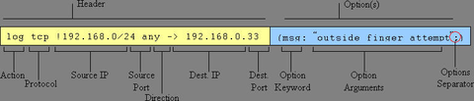
Rules[17]
rule header
rule options
Notes:
Rule header chứa những thông tin về hoạt động và những tiêu chuẩn khi so trùng dữ liệu của packet. Rule option thường chứa những nội dung cảnh báo và thông tin về các phần nào của packet nên được cảnh báo. Một rule có thể dùng để phát hiện một hay nhiều loại hoạt động tấn công.
Có các loại cơ bản sau :
Alert rules
Pass rules
Log rules
Hiện nay số lượng rule không ngừng tăng lên. Do đó việc snort phát hiện tấn công dựa trên các rule này gặp phải vấn đề khá lớn về tốc độ xử lý của máy tính đặc biệt là của một mạng có mật độ traffic cao.

Slide 31
Phần II.3: Quản lý user đứng dưới góc nhìn từ Webserver
Tổng quan
Webserver và Operating System (OS)
Webserver và Web services khác
Webserver và Internet User
Kết luận và tham khảo
Notes:
Để có thể thu thập các thông tin từ phía Webserver chúng ta xem xét tổng quan vai trò và vị trí của Webserver trong mối quan hệ với các thành phần khác của toàn hệ thống .
Từ đó ta sẽ tiếp cận đến các khía cạnh cụ thể:
Webserver và OS : có cái nhìn tổng quan về cách thức lưu trữ hệ thống file của webserver , cấu hình , nguyên lý hoạt động dựa trên các tài nguyên hệ thống cung cấp.
Webserver và Webservices khác: đây là một hướng tiếp cận khá quan trọng liên quan mật thiết đến vấn đề bảo mật hệ thống
Webserver và Internet User:là mối quan hệ “trực quan” nhất , xảy ra liên tục từ lúc khởi chạy server đến lúc shutdown , tiềm ẩn nguy cơ tác động rất lớn .

Slide 32
Tổng quan
Chương trình được hiện thực với mục đích chính là :
  Bảo vệ Webserver
  Bảo vệ hệ thống bên dưới
  Hỗ trợ Admin trong việc theo dõi phát hiện các lỗ hổng bảo mật hiện có trong hệ thống một cách trực quan và chính xác.

Slide 33
Tổng quan
Có thể nói Web server là cửa ngõ , là tấm bình phong của toàn hệ thống
Việc nghiên cứu Webserver là nghiên cứu một mắt xích quan trọng ,ta có thể thu thập được thông tin về sự tương tác giữa nó với :
  Hệ thống hiện tại
  Các web service khác
  Các tác nhân bên ngoài Internet…

Slide 34




Tổng quan
Internet
Webserver
<Apache>
Web services
<CGI Script…>
OS
Notes:
Đây là mô hình tương tác cụ thể trực quan , mô phỏng các hướng tiếp cận đến webserver và ảnh hưởng có thể của webserver đến các thành phần khác , nắm cách thức giao tiếp giữa các con đường trên ta mới có thể bảo vệ tốt hệ thống của mình.

Slide 35
Apache Webserver
Dưới đây là một số nguyên nhân đưa đến việc chọn lựa Apache Webserver làm nền tảng để nghiên cứu và phát triển ứng dụng:
  Apache là một hệ thống webserver theo chuẩn HTTP/1.1 mạnh mẽ và cực kỳ linh hoạt.
  iện thực những chuẩn giao tiếp mới nhất, trong đó phải kể đến là HTTP/1.1 <RFC2616>
  Khả năng thay đổi tùy chỉnh cấu hình tốt , dễ dàng mở rộng kết hợp các phần mềm của hãng thứ ba
  Cung cấp hệ thống API linh hoạt , hỗ trợ tối ưu cho người lập trình trong việc tùy chỉnh thêm các modules cần thiết.
  Cung cấp mã nguồn mở , không hạn chế quyền sử dụng.
  Có thể dễ dàng cài đặt và chạy trên nhiều hệ điều hành khác nhau như Windows NT/9x, Netware 5.x, OS/2, hầu hết các phiên bản Unix,…
  Nhờ vào việc cung cấp mã nguồn mở , hệ thống lập trình viên nghiên cứu phát triển mở rộng Apache ,phát triển ngày càng tăng về số lượng lẫn chất lượng.
  Hỗ trợ hiện thực một số tính năng quan trọng như quản lý thông tin người sử dụng , Virtual Host…
  [19][21]
Notes:
Apache Webserver được một nhóm các nhà khoa học thuộc National Center for Supercomputing Applications , University of Illinois, Urbana-Champaign ,đặt nền móng phát triển , phiên bản đầu tiên (0.6.2) ra mắt vào khoảng cuối tháng tư năm 1995 .Kể từ đó đến nay Apache đã có những bước phát triển vượt bậc , trở thành một trong số những hệ thống webserver được sử dụng rỗng rãi nhất ngày nay bên cạnh IIS<Microsoft> , Netscape<Sun>…
Tính từ năm 1995 đến tháng 5/2010 ,như ta thấy Apache luôn chiếm ưu thế so với các hệ thống webserver khác tính đến tháng 5/2010 Apache vượt mặt đối thủ đứng vị thứ hai là Microsolf đến hơn 25% thị phần.<Nguồn::http//news.netcraft.com/archives/2010/>

Slide 36
Apache Webserver và OS
Static view
Dynamic view
Nhận xét
Notes:
Như đã trình bày nghiên cứu Apache Webserver và OS ta sẽ đứng dưới các góc nhìn tĩnh<cơ cấu tổ chức thu mục, quản lý file ,..> và động <cách thức hoạt động , phân chia các modules…> để phân tích đầy đủ hơn.

Slide 37
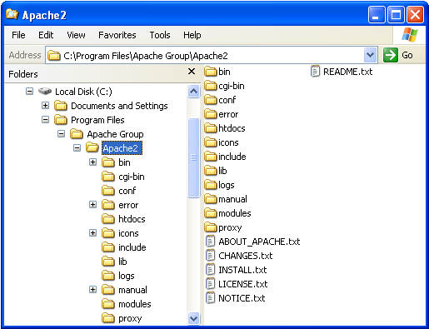
Static view[20]
Notes:
1.Cấu trúc tĩnh :
Mặc định khi được cài đặt vào hệ thống Apache sẽ tự tạo hệ thống cây thư mục riêng, hệ thống cây thư mục này trong Windows và Unix gần như tương tự nhau , chỉ khác :
trong Windows mặc định hệ thống này được tạo trong “C:\Program Files\Apache Group\Apache2”:
đối với Unix là “/” <thư mục gốc của user cài đặt Apache,thông thường là root>.
2.Hệ thống cây thư mục này gồm các thư mục chính với vai trò và chức năng sau:
bin:chứa hầu hết các file thực thi của server ,trong đó có một số file chính như:Apache.exe,ApacheMonitor.exe(quản lý Apache Server khi chạy như một dịch vụ của hệ thống), ngòai ra còn có htpaswd.exe (xác định quyền…)…
cgi-bin:chứa một chương trình CGI viết bằng Perl ,printenv.pl, nhiệm vụ kiểm tra giao tiếp giữa Apache server và trình biên dịch Perl của hệ thống , đảm bảo thực thi các script cgi sau này.
conf:một trong số những thư mục quan trọng nhất trong cấu trúc cây thư mục Apache , chứa các file cấu hình của server như:httpd.conf,access.conf,srm.conf … thông qua việc cấu hình các file trong thư mục này ta có thể quy định cách thức nhận ,trả lời các request từ phía user , quy định quá trình kiểm soát user,định dạng log file…
logs:chứa các files log của server như: access.log, error.log .Những file này chứa những thông tin hết sức quan trọng liên quan đến việc quản lý truy cập server cũng như các lỗi phát sinh trong quá trình vận hành của server.
modules: chứa tập các file “mod_” module Apache sử dụng trong quá trình tiếp nhận và xử lí request từ phía người sử dụng nói riêng và hoạt động server nói chung.
Ngoài ra còn một số thư mục khác như htdocs, manual , lib… đóng vai trò nhất định trong hoạt động webserver.

Slide 38
Apache Config Files[21]
Ví dụ về nội dung file httpd.conf <file config chinh của Apache Webserver>:
  “User webuser
  Group webgroup
  ServerName www.butterthlies.com
  IdentityCheck on
  NameVirtualHost 192.168.123.2
  <VirtualHost www.butterthlies.com>
  LogFormat "customers: host %h, logname %l, user %u, time %t, request%r,status %s,bytes %b
  ServerAdmin sales@butterthlies.com
  DocumentRoot /usr/www/APACHE3/site.logging/htdocs/customers
  ServerName www.butterthlies.com
  ErrorLog /usr/www/APACHE3/site.logging/logs/customers/error_log
  TransferLog /usr/www/APACHE3/site.logging/logs/customers/access_log
  ScriptAlias /cgi_bin /usr/www/APACHE3/cgi_bin
  </VirtualHost>
  <VirtualHost sales.butterthlies.com>
  LogFormat "sales: agent %{httpd_user_agent}i, cookie: %{http_Cookie}i,referer: %{Referer}o, host %!200h, logname %!200l, user %u, time%t,”
Notes:
Các file config của server nằm chủ yếu trong thư mục conf của server <như đã trình bày ở trên>
Đoạn nội dung file httpd.conf một trong số những file config chính của Apache Webserver
Như chúng ta thấy , file conf này chứa hàng loạt các thông tin cấu hình chính của Apache server:thông tin tên server ,admin, cấu hình file log ,đường dẫn log files,…Đây là những thông tin cực kỳ hữu ích trong việc đánh giá phân tích cũng như quàn lý server sau này.

Slide 39
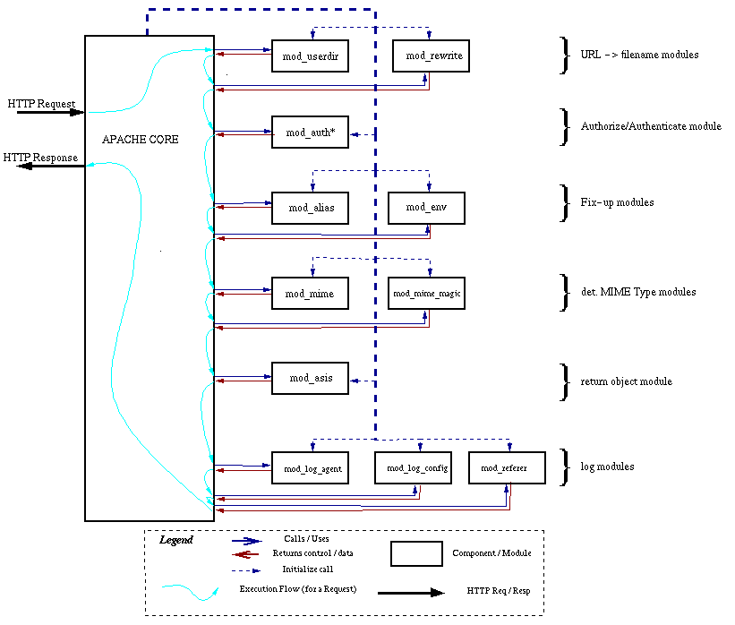
Dynamic view
Notes:
Cấu trúc tổng quan của Apache:
Apache web server gồm hai thành phần chính là Apache Core và các module.
Apache Core là thành phần tương tác với client, nhận http request từ client, gửi http response về cho client. Apache Core là thành phần chính của web server, chứa các thông tin cấu hình của web server… và là thành phần điều phối hoạt động của các module.
Module là thành phần xử lí các http request, là nơi để thực hiện chức năng của một web server.
Apache Core bao gồm các thành phần : http_main.c, http_core.c, http_config.c, http_request.c, http_protocol.c, http_log.c, buff.c, alloc.c, util*.c, http_vhost.c.
http_main : là nơi để khởi động server, chứa main server loop để đợi các kết nối từ client, quản lí các process con của web server để xử lí từng request.
http_core : chứa những chức năng cơ bản nhất của một web server. http_core còn hiện thực một vài handler đơn giản cho một quá trình xử lí request.
http_config : là thành phần chịu trách nhiệm quản lí toàn bộ thông tin về các module và chức năng của chúng, khởi tạo hoạt động của các module và các thành phần còn lại của Apache Core. Nó còn chứa các thông tin về cấu hình của web server.
http_request : là nơi điều khiển thứ tự gọi các handler để xử lí một request. Một điều đặc biệt là khả năng thực hiện các ‘sub request’, là một phần của một request thông thường.
http_protocol : đây là nơi hiện thực protocol http và quản lí các liên kết với các client. Bộ phận này bảo đảm mọi thông tin liên lạc với client đều thông qua giao thức HTTP.
Buff.c, alloc.c, util*.c : là nơi quản lí các tài nguyên hệ thống dùng cho việc xử lí một request.
http_log.c : đây là nơi chứa các hàm để thực hiện việc lưu vết về các request của các client.
http_vhost.c : là nơi để quản lí virtual host.
Module:
Module chính là thành phần xử lí các request. Một module bao gồm nhiều handler, các handler này sẽ được gọi bởi Apache Core để xử lí request.
Tất cả các module đều có chung một interface tới Apache Core. Các module không liên hệ trực tiếp với nhau. Tất cả mọi liên lạc đều phải thông qua Apache Core.
Quá trình xử lí một request được chia ra làm nhiều giai đoạn. Một module không cần thiết phải hiện thực toàn bộ các handler để xử lí cho tất cả các giai đoạn, mà chỉ cần hiện thực handler cho một vài giai đoạn.
Request của client được tiếp nhận bởi Apache Core. Sau đó Apache Core sẽ lần lượt gọi các handler trong các module để xử lí tương ứng với từng giai đoạn của request. Sau mỗi giai đoạn thì handler sẽ trả kết quả về cho Apache Core để Apache Core tiếp tục gọi handler khác cho giai đoạn tiếp theo. Sau khi kết thúc việc xử lí, kết quả sẽ được trả về client cũng thông qua Apache Core.

Slide 40
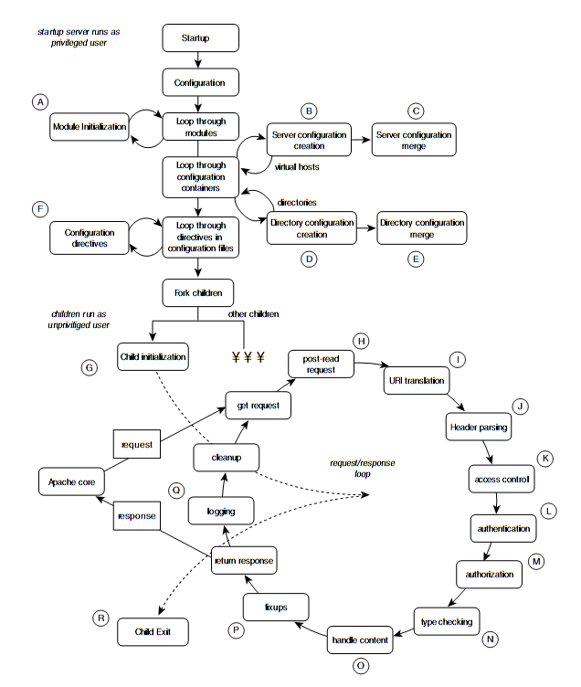
Dynamic view
Notes:
Đây là cơ cấu hoạt động sơ bộ của apache server bao gồm con đường từ việc khởi động cho tới việc fork() ra các tiến trình con xử lý các request của client .
Cấu trúc hoạt động trên thể hiện tầm quan trọng của việc quản lý quyền , phân quyền bên dưới OS , điều này có thể ảnh hưởng trực tiếp đến hiệu quả hoạt động của toàn hệ thống cũng như vấn đề bảo mật sau này.<quyền user khởi tạo tiến trình đầu tiên , các quyền truy xuất file …>
Đối với Unix system , mỗi khi xử lý một request mới một process con sẽ được khởi tạo.
Đối với Windows system, các request được xử lý thông qua các thread con , bởi thế Apache chạy trên Windows chỉ có hai process chạy chính là một process cha và một process con sinh ra để xử lý tất cả các request.

Slide 41
Nhận xét[23]
Apache webserver nói riêng và các ứng dụng khác nói chung đều được lưu trữ , khởi chạy trên hệ thống OS nhất định , chịu tác động trực tiếp bởi hệ thống nói chung và những người dùng của hệ thống <với những quyền nhất định> nói riêng , nắm được mối liên hệ này ta có thể kết hợp với hệ thống log file của OS để sớm lấy được những thông tin có ích.
Notes:
Mỗi web user có thể có một cấu trúc cây thư mục riêng nằm trong cây thư mục chính , việc quản lý truy xuất file giữa các user khác nhau cần được đảm bảo tốt tránh tranh chấp và xử lý vấn đề bảo mật tốt.
Hệ thống config file quy định cách thức xử lý các request nói riêng và hoạt động toàn hệ thống server nói chung cần đảm bảo vấn đề phân quyền hợp lý tránh những thay đổi nội dung bất hợp pháp.
Cần xem xét sự tương tác có thể có giữa các process của những user khác nhau hoặc của cùng user nhưng khởi chạy với những mục đích khác nhau tránh những tương tác không đáng có có thể phát sinh gây lỗi.

Slide 42
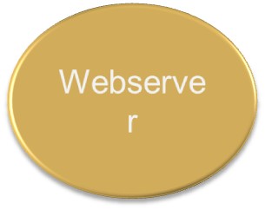


Webserver và các Webservices
Client
Webservices
Notes:
Tiếp nhận các yêu cầu từ phía khách hàng , webserver có thể sẽ phải nhờ đến các webservices khác để có thể đáp ứng nhu cầu của khách hàng.
Việc nắm thông tin trên con đường này cũng hết sức quan trọng để có thể ngăn ngừa sớm các hiểm họa có thể cho hệ thống .

Slide 43
Apache API[22]
Tuy chưa hoàn thiện nhưng cũng đã đáp ứng khá đầy đủ cho việc tạo module mới cũng như giao tiếp với các ứng dụng phổ thông.
Ta tập trung vào hệ thống API hỗ trợ việc ghi nhận các thông tin request và reponse được webserver xử lý.
Notes:
Apache quy định các handlers tương ứng cho mỗi bước xử lý gói tin : từ việc tiếp nhận dịch URI->tên tập tin , cho đến việc xử lý kiểm tra ID người dùng , quyền người dùng , xử lý các lệnh , dữ liệu , gửi hồi đáp ,log …
Sử dụng Apache API ta có thể theo dõi và xử lý hầu hết những tiến trình trên qua đó kiểm soát con đường giao tiếp giữa webserver với các tiến trình khác và với cả phía clients.

Slide 44
Apache API
Về phần request ta tập trung nghiên cứu:
-request_rec:là pointer chỉ đến cấu trúc dữ liệu bao gồm :URI ,filename,nội dung của một request
-Hầu hết các request_rec đều được tạo thành từ việc đọc gói tin HTTP request từ phía client để tạo nên
Notes:
“struct request_rec {
pool *pool;
conn_rec *connection;
server_rec *server; /* What object is being requested */
char *uri;
char *filename;
char *path_info;
char *args; /* QUERY_ARGS, if any */
struct stat finfo; /* Set by server core; * st_mode set to zero if no such file */
char *content_type;
char *content_encoding;
/* MIME header environments, in and out. Also, an array containing * environment variables to be passed to subprocesses, so people can * write modules to add to that environment. * * The difference between headers_out and err_headers_out is that * the latter are printed even on error, and persist across internal * redirects (so the headers printed for ErrorDocument handlers will * have them). */
…
”
Trên là một phần cấu trúc của struct request_rec.
Việc sử dụng cấu trúc này đảm bao ta có thể xử lý toàn bộ request từ phía user.
Về response handlers cũng tương tự như request nhưng khác biệt ở đây là ta phải tạo ra gói tin trả về cho phía client , có thể dễ dàng thao tác dựa trên các hàm như ap_rprintf hoặc ap_rputc…
The command_rec structure:
typedef struct command_struct {
const char *name; /* Name of this command */
const char *(*func) (); /* Function invoked */
void *cmd_data; /* Extra data, for functions which * implement multiple commands... */
int req_override; /* What overrides need to be allowed to * enable this command. */
enum cmd_how args_how; /* What the command expects as arguments */
const char *errmsg; /* 'usage' message, in case of syntax errors */
} command_rec;

Slide 45
Webserver và Internet
Như đã trình bày , nhiêm vụ chính của webserver là tiếp nhận những yêu cầu từ phía khách hàng để xử lí , việc theo dõi những thao tác hiện tại là một yêu cầu không thể tránh khỏi .
Apache webserver hỗ trợ hệ thống log file khá tiện dụng , hỗ trợ khá tốt cho việc xác minh xử lý quá trình giao tiếp với các client từ Internet

Slide 46
Apache Log file
Cung cấp nguồn thông tin quan trọng cho chương trình.
Apache cung cấp nhiều loại log file:
  Error log file
  Access log file
  Script log file…
Notes:
Error log file :
Ghi lại thông tin của các lỗi mà server gặp phải trong quá trình xử lý các request của user.đây một trong số những file log khá quan trọng của server , nơi đầu tiên ta phải xem xét khi server gặp sự cố.
Ví dụ một record của error log file:
[Wed Oct 11 14:32:52 2000] [error] [client 127.0.0.1] client denied by server configuration: /export/home/live/ap/htdocs/test
Access Log:
ghi lại tất cả các yêu cầu từ phía client được server xử lý
nội dung một file log được định nghĩa trong file config của server.
Lật lại ví dụ ở phần nội dung file http.conf có dòng:
LogFormat "customers: host %h, logname %l, user %u, time %t, request%r,status %s,bytes %b
Dòng này quy định cấu trúc file log gồm những nội dung chính gì ?
Dưới đây là một số option cho các file log trên:
%...a: Remote IP-address
%...A: Local IP-address
%...B: Bytes sent, excluding HTTP headers.
%...b: Bytes sent, excluding HTTP headers. In CLF format i.e. a '-'
rather than a 0
when no bytes are sent.
%...{Foobar}C: The contents of cookie "Foobar" in the request sent to
the server.
%...D: The time taken to serve the request, in microseconds.
%...{FOOBAR}e: The contents of the environment variable FOOBAR
%...f: Filename
%...h: Remote host
%...H The request protocol
%...{Foobar}i: The contents of Foobar: header line(s) in the request
sent to the
server.
%...l: Remote logname (from identd, if supplied)
%...m The request method
%...{Foobar}n: The contents of note "Foobar" from another module.
%...{Foobar}o: The contents of Foobar: header line(s) in the reply.
%...p: The canonical Port of the server serving the request
<còn nhiều nữa>
Ngoài ra ta còn có thể sử dụng cơ chế Piped Log của Apache để gửi nội dung thông tin file log đến một ứng dụng khác để xử lý.

Slide 47
Apache Log file
Log file có hạn chế :
  không có khả năng ghi lại nội dung phần POST trong gói HTTP gửi lên server , điều này làm hạn chế khả năng kiếm soát của chúng ta.
  Dung lượng log file tăng khá nhanh trong thời gian thực , cần có chiến lược quản lý hợp lý
Hướng tiếp cận khác là trực tiếp thêm module vào Apache server sử dụng API cung cấp để trực tiếp xử lý các request và reponse cần thiết
Notes:
Việc thêm module trong Apache khá dễ dàng , việc cần thiết là xác lập thêm thư muc chứa các file module cần thiết trong file httpd.conf hoặc modules.conf cụ thể chỉ định như ví dụ dưới:
LoadModule auth_module /usr/lib/apache/1.3/mod_session.so

Slide 48
Tổng kết
Với việc nghiên cứu cấu trúc tĩnh và động của webserver trên OS ta thấy được cơ cấu cách thức hoạt động truy xuất thông tin user lưu trên hệ thống webserver cũng như khả năng ảnh hưởng của các OS user đến hệ thống server.
Dưới góc nhìn giao tiếp giữa client-server ta có thể truy xuất các thông tin đặc biệt là toàn bộ user request cũng như reponse từ phía server đảm bảo tốt cho việc lấy các thông tin cần thiết cho quá trình hoạt động của chương trình .

Slide 49
Phần III: Kết hợp cảnh báo[4]
Kết hợp cảnh báo (Alert correlation)
Sự cần thiết của kết hợp cảnh báo:
  Giảm phát hiện sai (false positive)
  Giảm các cảnh báo trùng nhau (duplicate)
  Tạo các cảnh báo có ý nghĩa
  Giảm số lượng cảnh báo
Các phương pháp kết hợp cảnh báo:
  Dựa trên xác suất
  Dựa trên tiền điều kiện và kết quả
  Dựa trên thống kê
  Dựa trên chronicle
Notes:
Sau khi có được thông tin, chúng ta cần xử lí các cảnh báo và thông tin thu được. Các IDS cũng như các event viewer sẽ cung cấp các cảnh báo khi phát hiện xâm nhập hoặc lỗi.
Việc kết hợp cảnh báo trở nên rất quan trọng. Nó giúp giảm số lượng các cảnh báo cũng như các phát hiện sai. Nhờ vào việc kết hợp các cảnh báo, người quản trị hệ thống sẽ dễ dàng xử lí hơn. Sau khi các cảnh báo được kết hợp, nó sẽ tạo thành các hyper-alert. Các hyper-alert này sẽ được sử dụng ở các bước tiếp theo.
Có nhiều phương pháp kết hợp cảnh báo, mỗi phương pháp đều có ưu và nhược điểm nhất định.

Slide 50
Dựa trên thống kê[3]
2 alert sẽ được áp dụng Granger Causality Test để tính toán mức độ liên hệ giữa các alert
  Thường áp dụng sau khi đã tạo các hyper-alert
  Kết hợp với các phương pháp khác
Ưu điểm:
  Phát hiện được lỗi mới
  Không dựa trên thông tin về lỗi cũ
Nhược điểm
  Đòi hỏi sự tham gia của chuyên gia
Notes:
Sau khi alert đã được tổng hợp (clustering, aggregation), các alert nghi ngờ sẽ được test bằng phương pháp Granger Causality Test.
Ưu điểm lớn nhất của phương pháp này là không cần thông tin cũ về lỗi. Tuy nhiên việc xác định alert nào nghi ngờ vẫn cần sự tham gia của chuyên gia.

Slide 51
Dựa trên Chronicle[1]
Chronicle: tập các sự kiên liên kết bởi các ràng buộc về thờn gian và việc thực thi dựa trên context.
  Chronicle gắn với khái niệm thời gian
Các predicate được sử dụng trong chronicle:
  Hold
  Event
  Noevent
  Occurs
Notes:
Chronicle là 1 khái niệm đã được áp dụng trong nhiều lĩnh vực. Việc sử dụng nó đã chứng tỏ được tính khả thi của nó.
1 ví dụ về chronicle:
Chronicle portscan[?source, ?target]
{
event(alarm[sid_1,?source,?target],t1)
occurs((1,+oo),alarm[sid_2,?source,?target],(t1+1,t2))
noevent(alarm[sid_3,?source,?target],(t1,t2))
event(alarm[sid_3,?source,?target],t2+1)
t1<t2
when recognized{
emit event(alarm[portscan,?source,?target],t2)
}
}

Slide 52
Dựa trên chronicle[1]
1 số ứng dụng của chronicle
  Phát hiện các hành vi khả nghi
  Thêm ngữ nghĩa vào alert
  Giảm số lượng cảnh báo
Ưu điểm:
  Áp dụng ngữ nghĩa vào alert
Nhược điểm
  Ngôn ngữ cấp cao
  Vấn đề về perfomance
Notes:
Việc kết hợp ngữ nghĩa vào trong alert có thể giúp phân biệt giữa true và false positive. Ví dụ: hacker tận dụng 1 lỗi buffer sẽ send các chuỗi 0x90. Tuy nhiên việc send file cũng có thể bao gồm việc send các chuổi 0x90. Chronicle sẽ được sử dụng như sau: nếu việc phát hiện việc send các chuỗi 0x90 nằm giữa 2 tín hiệu về việc bắt đầu send file và kết thúc send file thì đây là 1 cảnh báo sai.
Tuy nhiên việc sử dụng chronicle cũng có những ưu điểm và nhược điểm nhất định.

Slide 53
Dựa trên tiền điều kiện và kết quả[6]
Hyper-alert type: (fact, prerequisite, consequence)
Các tiền và hậu điều kiện được biểu diễn bằng các predicate:
  Ví dụ: SadmindPing type= ({VictimIP,VictimPort},ExistsHost(VictimIP),{VulnerSadmind(VictimIP)})
Mỗi 1 alert đều có những ràng buộc về thời gian:
  2 alert phải cách nhau ít nhất 1 khoảng thời gian I
  2 alert phải cách nhau không quá 1 khoảng thời gian D
Notes:
- Các alert sẽ được kết hợp lại thành các hyper-alert có cấu trúc như trên. Fact chứa những thông tin từ alert do IDS cung cấp. Prerequisite chứa những mệnh đề true để cuộc tấn công có thể thành công. Consequence chứa các điều kiện đúng nếu như cuộc tấn công thành công. Việc mô tả các prerequisite và consequence bằng predicate còn giúp hỗ trợ việc suy luận.
- Hyper-alert sẽ khởi tạo các prerequisite và consequence bằng cách thay các biến có tên trong fact bởi các giá trị thực tế. Trong ví dụ trên VictimIP và VictimPort là fact khi được khởi tạo sẽ thay thế bởi các giá trị thực tế như VictimIP = 192.168.1.2,VictimPort= 1235.
- Ràng buộc về thời gian I giúp giảm thiểu số lượng các alert giống nhau. Ví dụ trong cùng 1 thời điểm có nhiều lần ping đến cùng 1 host với khoảng thời gian cách nhau không quá I sẽ được gộp lại thành 1 hyper-alert.
- Ràng buộc về thời gian D giúp xây dựng các alert có ý nghĩa. Các alert xuất hiện ở khoảng thời gian quá cách xa nhau sẽ không được gộp lại thành 1 hyper-alert.

Slide 54
Dựa trên tiền điều kiện và kết quả[6]
Prepare-for: hyper-alert h1 tạo điều kiện để hyper-alert h2 được thực hiện được gọi là h1 prepare-for h2.
Đồ thị liên hệ giữa các hyper-alert
  Được xây dựng từ mối liên hệ của các alert
  Chứa số lượng đỉnh(hyper-alert) lớn nhất có thể
Ưu điểm:
  Mô hình được cuộc tấn công =>dễ visualize
  Giảm false positive
Nhược điểm:
  Chưa dự đoán được
Notes:
Khái niệm prepare-for giúp lấy hết tất cả các mối quan hệ nhân quả có thể có giữa khác hyper-alert. Việc đòi hỏi 1 hyper-alert phải có đủ các tiền điều kiện để thực thi là không khả thi vì nhiều lí do như việc IDS không thể thu thập đủ thông tin. Vì vậy, tiền điều kiện của hyper-alert có thể chỉ cần thỏa mãn 1 phần (partila satisfaction).
Sau khi xác định được mối liên hệ giữa các hyper-alert, chúng ta có thể xây dựng đồ thị liên hệ giữa chúng. Các hyper-alert là các đỉnh, các hyper-alert có liên hệ với nhau được biểu diễn bởi các cạnh. Thông qua đồ thị, ta có thể thấy được cách tấn công (pattern) của attacker.

Slide 55
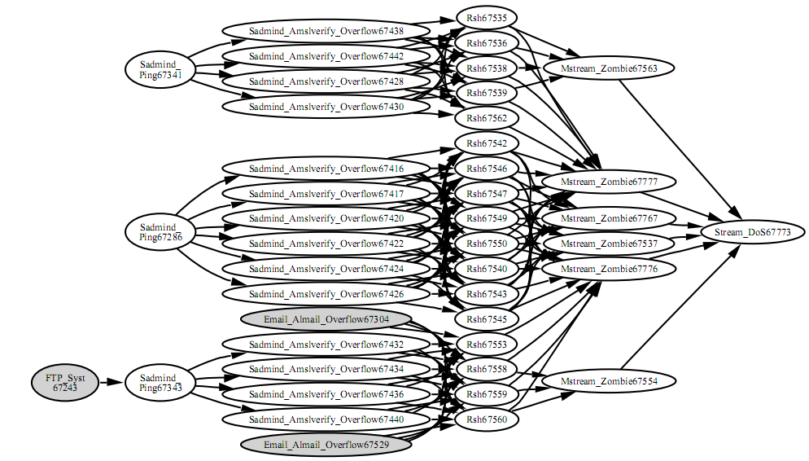
Ví dụ về đồ thị liên hệ alert[4][6]
Notes:
Đây là 1 hình ảnh về các alert (hyper-alert) sau khi đã được liên kết lại với nhau. Các node là các hyper-alert được kết nối lại với nhau tạo nên mô hình về 1 cuộc tấn công DDOS.
Dựa trên đồ thị này ta có thể thấy cuộc tấn công được chia ra làm 5 bước khác nhau nhằm thực hiện được mục đích cuối cùng. Mỗi bước sinh ra các các alert tương ứng hay mỗi alert này sẽ thuộc 1 lớp (class) tương ứng. Các vòng tròn tượng trưng cho các class của những bước tấn công. Nếu chúng ta mô tả cuộc tấn công là sự thay đổi từ lớp này sang lớp khác, chúng ta có thể dự đoán bước tấn công tiếp theo thuộc class nào.
Phần kế tiếp sẽ trình bày về cách mô tả 1 cuộc tấn công.

Slide 56
Phần IV : Mô tả cuộc tấn công
Các công cụ để đặc tả
  Attack tree
  Intrusion Detection Message Exchange Format (IDMEF)
  CAML
  JIGSAW
  …

Slide 57
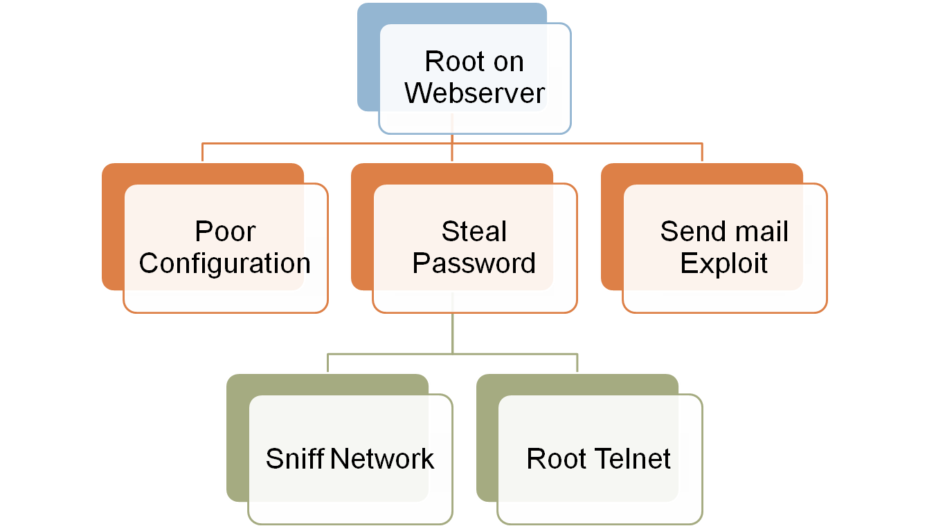
Attack tree[25,26]
OR
AND
Notes:
Attack tree cung cấp một phương thức chuẩn, có tổ chức để biểu diễn an ninh của hệ thống dựa trên rất nhiều các tấn công. Nó hỗ trợ khả năng xây dựng một cơ sở dữ liệu để mô tả an ninh cho hệ thống. Attack tree được dùng để biểu diễn các tri thức về bảo mật hệ thống từ các chuyên gia, đồng thời hỗ trợ ra quyết định trong việc cải thiện an ninh cho hệ thống.
Attack tree là lược đồ dạng cây gồm có 1 nút gốc, các nút lá và các nút con, được phân thành nhiều cấp độ. Trong đó, khi xét từ dưới lên, những nút con là những điều kiện cần phải thoả mãn để nút cha có thể đúng. Khi nút gốc được thoả mãn, thì cuộc tấn công được biểu diễn đó được hoàn thành. Attack tree cung cấp một cái nhìn theo goal-oriented, rất tiện lợi cho việc biểu diễn nhiều cấp độ của một tấn công.

Slide 58
Attack tree’s node[26]
“AND” nodes: biểu diễn các bước khác nhau cần phải đạt được để thoả mãn nút cha.
“OR” node: biểu diễn các cách khác nhau để có thể thoả mãn nút cha.
Các nút lá của một Attack Tree có thể được gán các giá trị khác nhau.
Notes:
Các nút lá của một Attack Tree có thể được gán các giá trị khác nhau, có thể là các giá trị luận lý (ví dụ: có thể thực hiện/ không thể thực hiện, có/không có yêu cầu đặc biệt, …) hoặc giá trị liên tiếp (ví dụ: độ phức tạp để thực hiện bước tấn công đó: high, normal, low, …), để phục vụ cho quá trình phân tích cuộc tấn công đó.

Slide 59
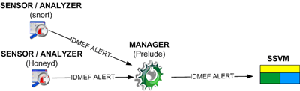
IDMEF [30]
IDMEF là một chuẩn dữ liệu
Định nghĩa các format của dữ liệu và các phương thức để trao đổi trong việc chia sẻ thông tin trong các hệ thống phát hiện(IDS), phản hồi các cuộc tấn công và để quản lý các hệ thống có sự tương tác với các hệ thống trên.

Slide 60
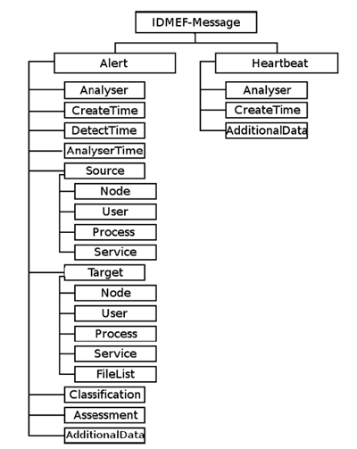
Mối quan hệ giữa các lớp trong một mô hình dữ liệu sử dụng IDMEF
Notes:
Root class của mô hình dữ liệu này là IDMEF-message, mỗi IDMEF-message có thể là Alert hoặc là Heartbeat
Core Class bao gồm: Analyzer, Source, Target, Classification và AdditionalData.
Ngoài ra còn có các support class.

Slide 61
CAML[28]
CAML cho phép đặc tả các kịch bản tấn công nhiều bước bằng cách phân thành các module.
Đặc tả của CAML bao gồm một tập các module, mỗi module biểu diễn một bước tấn công.
Mối quan hệ giữa các module được chỉ định thông qua các tiền và hậu điều kiện

Slide 62
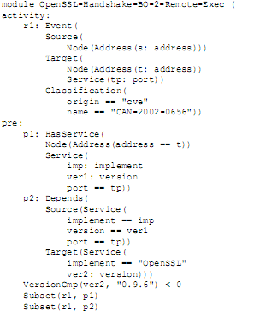
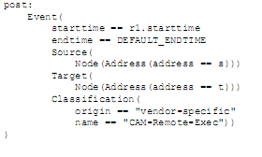
CAML module:
OpenSSL buffer overflow
Notes:
Module là đơn vị cơ bản nhất để chỉ định các bước tổng hợp trong CAML.
Một module bao gồm 3 thành phần: activity, pre-condition, post-condition.
Activity dùng để chỉ định một tập các sự kiện cần thiết để gọi đến module, bao gồm các sự kiện thấy được cũng như các sự kiện được dẫn xuất. Mỗi event được xác định nhờ vào event template, mô tả các yêu cầu cho một event instance. Cấu trúc của event trong CAML dựa vào IDMEF.
Pre-condition là các điều kiện cần có trước và sau khi module diễn ra.
Post-condition là các kết quả sau khi module diễn ra. Nếu một activity có pre-condition thoả mãn, các điều kiện có trong post-condition sẽ đạt được.
Dựa vào các điều kiện trên, một kịch bản tấn công trải qua nhiều bước có thể nhận diện bằng cách xâu chuỗi các module của CAML một cách thích hợp.

Slide 63
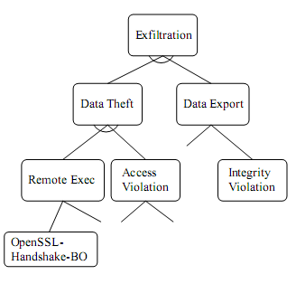
Mô hình tấn công cho lỗi Exfiltration
Notes:
Dựa vào các tiền và hậu điều kiện của từng module ta có thể xây đựng được mô hình tấn công như trên.
CAML sử dụng IDMEF để biểu diễn event và sử dụng predicate. Chúng ta có thể xây dựng tập hợp các predicate để chuẩn hoá các biểu diễn đối tượng và biểu diễn liên kết, với mục đích mở rộng mô hình tấn công và kết nối các module.

Slide 64
JIGSAW[27]
JIGSAW là ngôn ngữ cho phép đặc tả chi tiết hệ thống và có thể mở rộng việc xây dựng các ứng dụng bảo mật.
Có 2 khái niệm chính:
  Capabilities
  Concepts
Notes:
Capabilities là các thông tin cần hoặc là các tình huống cần phải có để một tấn công có thể được xảy ra.
Concepts định nghĩa một tình huống trừu tượng biểu diễn một công việc trong một kịch bản tấn công.

Slide 65
Capability - Prevent Packet Send
capability capability_x is ip_addr: ip_addr_type; port_set: set of port; start_time: time_type; end_time: time_type; end.

Slide 66
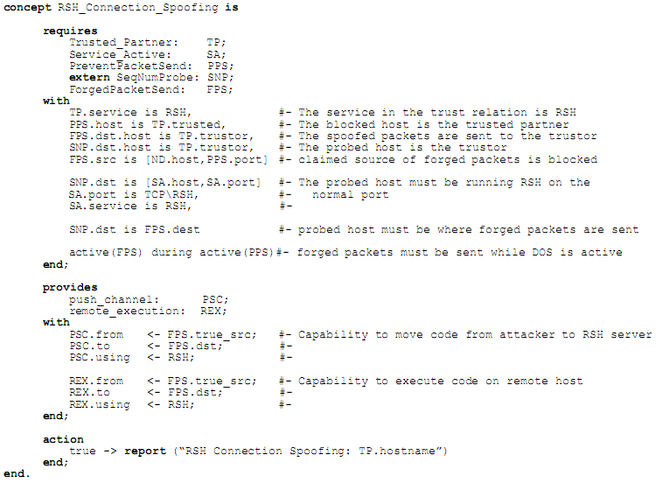
Concept - RSH Connection Spoofing
Notes:
Các cuộc tấn công được mô tả bằng sự kết hợp của các tấn công trừu tượng “concepts”. Mỗi concept yêu cầu các capabilities phải được thoả mãn để cho instance của concept diễn ra. Mỗi concept cũng cung cấp một số capabilities tương ứng cho các concepts khác.

Slide 67
Mô hình lựa chọn
Lỗ hổng bảo mật sẽ được biểu diễn bằng Attack tree.
Mỗi node của Attack tree sẽ được đặc tả bằng một module CAML
  Event của module sẽ biểu diễn sự kiện của node.
  Pre-condition là yêu cầu cần có để node có thể diễn ra.
  Post-condition là kết quả sau khi node diễn ra
  Các “AND” node là sự kết hợp các điều kiện cũng như sự kiện xảy ra của các node con của nó.

Slide 68
Phần V: Security Ontology
Ontology là gì?
Các thành phần của Ontology
  Clases (Concepts)
  Instances
  Metaclasses
  Relations
  Attributes (Properties)
  Axioms
Notes:
Một Ontology là một đặc tả chính thức và tường mình của một khái niệm dùng chung. Ontology biểu diễn tri thức theo một định dạng mà máy tính có thể hiểu được, giúp cho việc giao tiếp giữa người và máy tính hoặc giữa các máy tính với nhau được thuận tiện. Ontology thường được diễn tả bằng các ngôn ngữ logic (description logic, first-order logic, …).
Class (Concept): biểu diễ các khái niệm trong domain. Class thường cho phép cơ chế thừa kế. Ví dụ, các khái niệm là server (web server, database server, …), địa chỉ (URL, địa chỉ IP, địa chỉ vật lý, …).
Instance biểu diễn một đối tượng trong Ontology. Ví dụ, địa chỉ URL www.cse.hcmut.edu.vn là một instance của class URL.
MetaClasses là những class mà tể hiện của nó là một class.
Relations biểu diễn mối quan hệ giữa các khái niệm, được định nghĩa là một tập con bất kỳ của tập n phần tử, ký hiệu
R ⊂ C1 x C2 x …x Cn
Attributes (Properties) biểu diễn các thuộc tính của khái niệm, là một quan hệ hai ngôi. Tuy nhiên nó được phân biệt với Relation ở chỗ range của nó là một kiểu dữ liệu (datatype, ví dụ như: string, number) thay vì là một concept.
Axioms là những tri thức được mặc nhiên thừa nhận là đúng. Chúng được biểu diễn những tri thức mà không thể được xây dựng một cách tường minh từ những thành phần khác.

Slide 69
Các yêu cầu của Ontology
Cú pháp xác định (well-defined systax)
Ngữ nghĩa xác định (well-defined semantics)
Hỗ trợ khả năng suy luận hiệu quả (efficient reasoning support)
Có đủ sức mạnh diễn đạt (sufficient expressive power)
Tiện lợi trong việc đặc tả (convenience of expression)

Slide 70
Sự cần thiết sử dụng
Security Ontology
Ontology hỗ trợ khả năng phân tích, suy luận
Sử dụng Ontology giúp chuẩn hoá việc biểu diễn dữ liệu
Notes:
Với việc hỗ trợ khả năng phân tích và suy luận của Ontology có thể giúp cho chương trình thực hiện một cách tự động. Đồng thời chương trình không bị giới hạn về phát hiện, ngăn chặn trong những trường hợp không được định nghĩa sẵn trong chương trình.
Việc chuẩn hoá biểu diễn dữ liệu giúp cho việc xử lý, cộng tác giữa các thành phần trong hệ thống cũng như giữa các hệ thống khác nhau diễn ra đơn giản hơn.

Slide 71
Cách xây dựng Security Ontology(SO)[29]
SO có thể được xây dựng dựa trên các mô hình và các chuẩn về thông tin, kiến thức, và quản lý bảo mật.
  Chuẩn DMTF Common Information Model
Việc mô hình các khái niệm và liên kết có thể sử dụng các chuẩn như:
  ISO/IEC 17799
  British Standard 7799
  CCTA Risk Analysis and Management Method.

Slide 72
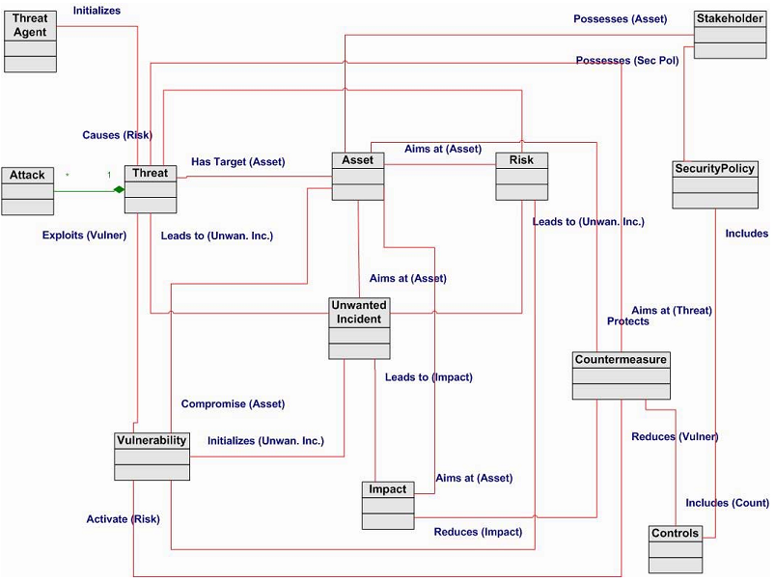
Concept Model of Security Ontology [29]

Slide 73
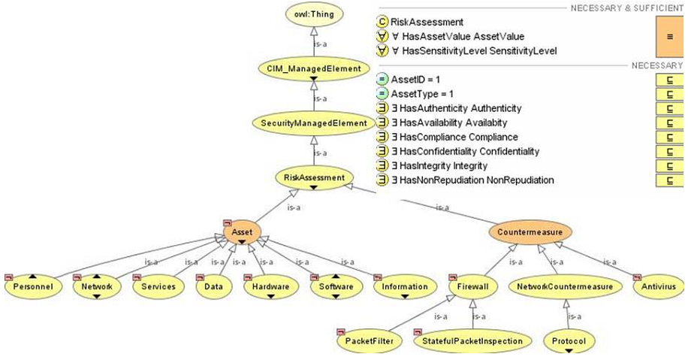
Security Ontology xây dựng trong hệ thống Protégé [29]

Slide 74
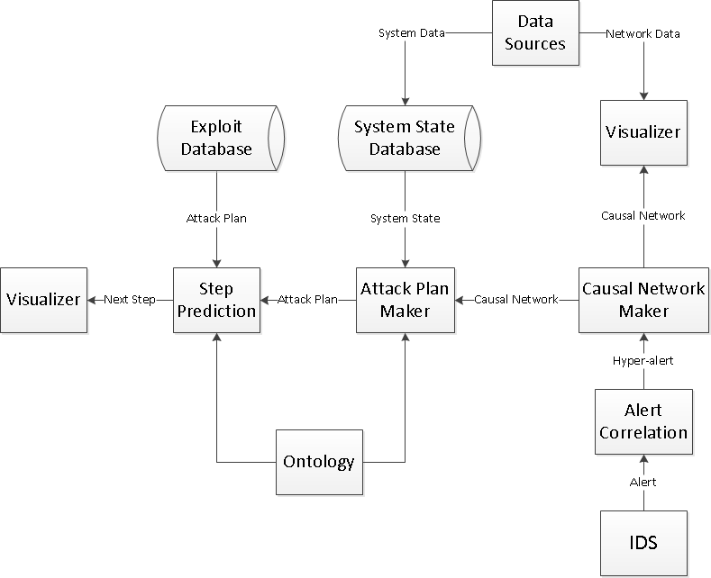
Phần VI: Kiến trúc hệ thống
Notes:
Đầu tiên, IDS khi phát hiện được tấn công sẽ phát ra các alert. Các alert này còn ở dạng thô, chứa các thông tin ở dạng rời rạc. Vì vậy phải thông qua bước correlate để kết nối các alert lại. Các alert sẽ được gộp lại theo IP, port … tạo thành các hyper-alert. Các hyper-alert này như đã nói ở phần trên sẽ được kết hợp lại dựa vào tiền và hậu điều kiện để tạo nên 1 sơ đồ nhân quả (Bayesian network). Sơ đồ này sẽ được hiển thị lên cho admin để họ có thể nắm bắt về cuộc tấn công đang diễn ra. Khi hiển thị thông tin, nếu admin cần các thông tin chi tiết về từng node trong sơ đồ nhân quả, thông tin đó sẽ được cung cấp bằng cách drill down. Thông tin đó sẽ được lấy từ data source.
Ngoài ra, sơ đồ này sẽ được tổng quát hoá tạo thành các attack plan (các vòng tròn trong ví dụ trên). Attack plan này sẽ được đem match với attack plan từ cơ sở dữ liệu do chuyên gia đặc tả. Từ việc matching này sẽ suy ra được các hành động tiếp theo của attacker từ đó đem visualize. Ở bước tạo attack plan và dự đoán hành động của user Ontology sẽ tham gia xây dựng.
Ngoài ra, khi tạo attack plan, thông tin về tình trạng của hệ thống cũng được đem so sánh với attack plan để đánh giá mức độ nguy hiểm của từng bước trong attack plan.
Khi chạy các data source sẽ quét hệ thống để xây dựng tình trạng của hệ thống. Thông qua việc xác định tình trạng của hệ thống, chương trình có thể xác định được những lỗi đang có trên server.

Slide 75
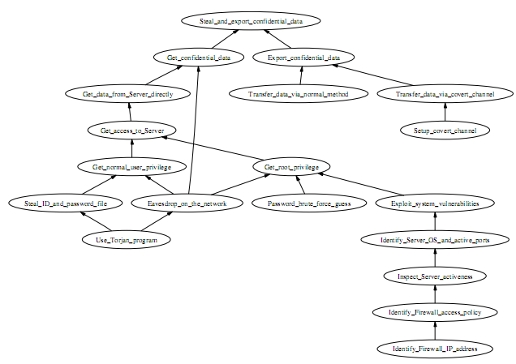
Ví dụ về Causal network[4]

Slide 76
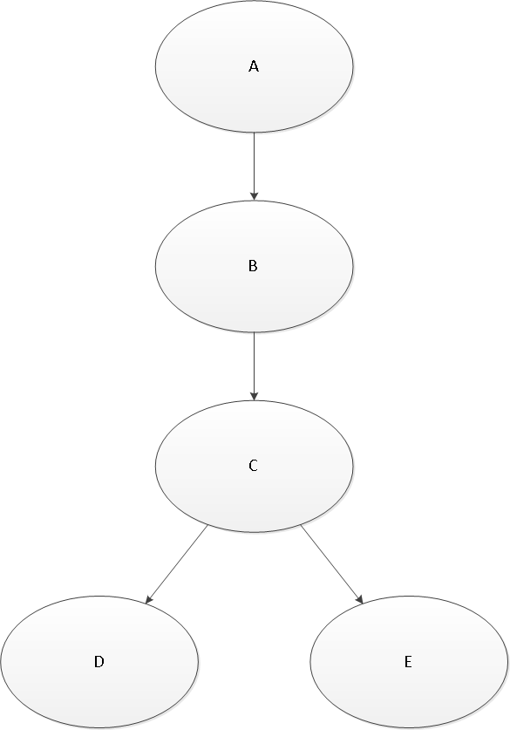
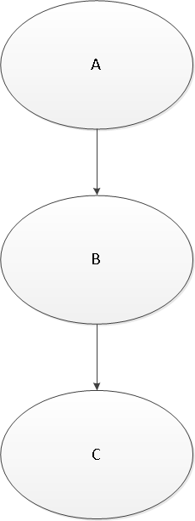
Attack Plan Matching
Notes:
Hình bên trái mô tả 1 attack plan do chuyên gia đặc tả. Hình bên phải mô tả attack plan thu thập được. Thông qua việc matching 2 hình này ta có thể dự đoán được attacker sẽ thực hiện bước D hoặc E.

Slide 77
Đánh giá mức độ bảo mật
Đánh giá mức độ nguy hiểm của một lỗ hổng:
  Mỗi lỗ hổng được đặc tả sẽ được chuyên gia đánh giá với một mức độ nguy hiểm xác định.
  Dựa trên tỉ lệ thoả mãn điều kiện xảy ra của lỗ hổng đó.
Đánh giá mức độ nguy hiểm của một hành động attacker:
  Dựa vào kế hoạch tấn công được xác định.
  Dựa vào vị trí hiện tại của attacker đó trong attack tree, ở càng gần node gốc thì mức nguy hiểm càng cao, và ngược lại.
Notes:
Đối với những lỗ hổng mà trạng thái của server thoả mãn các điều kiện cần có của lỗ hổng đó thì mức độ nguy hiểm bằng với độ nguy hiểm mà chuyên gia đánh giá.
Đối với những lỗ hổng mà trạng thái của server chỉ thoả mãn một vài điều kiện của lỗ hổng đó, các điều kiện khác cần phải thực hiện qua một vài hành động đối với server để đạt được thì mức độ nguy hiểm của lỗ hổng đó sẽ được xác định dựa trên tỉ lệ của các điều kiện so với tổng số các điều kiện.

Slide 78
Đánh giá mức độ bảo mật
Đánh giá mức độ bảo mật cho server dựa vào:
  Số lỗ hổng tìm thấy trên server.
  Mức độ nguy hiểm của các lỗ hổng bảo mật.

Slide 79
Future work
Đánh giá xác suất để attacker sẽ thực thi 1 hành động
Thực hiện data mining để lấy thông tin tấn công
Phát hiện những cuộc tấn công mới (chưa có trong CSDL)
Notes:
Do đặc tả xây dựng trên Bayesian Network nên nó hỗ trợ khả năng đánh giá xác suất. Từ 1 hành động của user có thể có nhiều hành động tiếp theo có thể thực hiện, thông qua việc tính xác suất của từng hành động đó sẽ cung cấp thông tin trực quan hơn cho admin.
Việc lưu lại các thông tin về alert sẽ hỗ trợ việc data mining để xác định các pattern mới từ đó xác định được những cuộc tấn công chưa được đặc tả.

Slide 80
Reference
B.Morin, H.Debar,Correlation of intrusion symptoms: an application of chronicles, In Proceedings of the 6th International Symposium on Recent Advances in Intrusion Detection (RAID2003), Pittsburgh, PA, September2003.
Alfonso Valdes, Keith Skinner , SRI International , Probabilistic Alert Correlation
Xinzhou Qin and Wenke Lee , College of Computing Georgia Institute of Technology ,Atlanta , GA 30332,USA ,Discovering Novel Attack Strategies from INFOSEC Alerts
Xinzhou Qin and Wenke Lee , College of Computing Georgia Institute of Technology ,Atlanta , GA 30332,USA ,Attack Plan Recognition and Prediction Using Causal Networks
F.Cuppens, A.Miege, Alert correlation in a cooperative intrusion detection framework,In Proc. Of the 2002 IEEE Symposium on Security and Privacy,May 2002
P.Ning ,Y.Cui, D.S.Reeves,Constructing attack sceniarios through correlation of instrusion alerts,In 9th ACM Conference on Computer and Communications Security,November 2002
S.Cheung,U.Lindqvist, and M.W.Fong,Modeling multistep cyber attacks for scenario recognition, In Proceedings of the Third DARPA Information SurvivabilityConference and Exposition(DISCEX III), Washington,D.C,April 2003
Event Viewer, tham khảo tại http://technet.microsoft.com/en-us/library/cc766042.aspx
Val Menn, New Tools for Event Management in Windows Vista, tham khảo tại http://technet.microsoft.com/en-us/magazine/2006.11.eventmanagement.aspx
Herv´ e Debar,Magnus Almgren, Marc Dacier, A Lightweight Tool for Detecting Web Server Attacks,Global Security Analysis Laboratory, IBM Research, Zurich Research LaboratoryCH-8803 R¨ uschlikon, Switzerland
Karen Scarfone , Peter Mell Guide to Intrusion Detection and Prevention Systems (IDPS) Recommendations of the National Institute of Standards and Technology , National Institute of Standards and Technology, Gaithersburg , February 2007
www.snort.org
Notes:
Syngres Snort 2.0
Marty Roesch,Introduction to Snort A lightweight Intrusion Detection System,
Jay Beale , James C.Foster , Jeffrey Posluns ,Brian Caswell ,Snort 2.0 Intrusion detection
Rafeeq Ur Rehman ,Intrusion detection with snort , Advaced IDS techniques using Snort , Apache, MySQL , PHP and ACID
Martin Roesch ,Snort - Lightweight Intrusion Detection for Networks, Stanford Telecommunications, Inc.
Andy Bair,Snort Management System: Managing Multiple Snort Instances on Many Systems
Apache state of the artthamkhảotạihttp//news.netcraft.com/archives/2010/
Installing and configuring Apache on Windows and hosting a website locallythamkhảotạihttp://phprim.com/read.php?7,15,15
Apache: The Definitive Guidethamkhảotạihttp://docstore.mik.ua/orelly/linux/apache/index.htm
Apache APIthamkhảotạihttp://httpd.apache.org/docs/1.3/misc/API.html
User Privileges and Account controlthamkhảotạihttp://msdn.microsoft.com
John R. Goodall, Gregory Conti, Kwan-Liu Ma, VizSEC 2007 - Proceedings of the Workshop on Visualization for Computer Security- 2007
T. Tidwell, R. Larson, K. Fitch and J. Hale, Modeling Internet Attacks, Proceedings of the 2001 IEEE Workshop on Information Assurance and Security United States Military Academy, West Point, NY, 5-6 June, 2001
Bruce Schneier, Attack Trees, Counterpane Systems, SANS Network security 1999
Steven J. Templeton, Karl Levitt, A Requires/Provides Model for Computer Attacks, Dept. of Computer Science University of California, Davis.
Steven Cheung, Ulf Lindqvist, Martin W. Fong, Modeling Multistep Cyber Attacks for Scenario Recognition, Proceedings of the Third DARPA Information Survivability Conference and Exposition (DISCEX III), Washington, D.C., April 22–24, 2003
Bill TSOUMAS, Dimitris GRITZALIS, Towards an Ontology-based Security Management, Proceedings of the 20th International Conference on Advanced Information Networking and Applications (AINA’06)
The Intrusion Detection Message Exchange Format (IDMEF), RFC4765

